Slide 1
FORMACIÓN DE BUENAS PRÁCTICAS PARA VENTILACIÓN Y SISTEMAS DE VENTILACIÓN

Slide 2
PREÁMBULO (PARA EL INSTRUCTOR)
Como parte de su formación para implementar las Buenas Prácticas de NEPSI, NEPSI ha desarrollado una serie de recursos formativos.
Cada paquete de formación en PowerPoint trata sobre un tema relevante para los trabajadores de todos los sectores que utilizan materiales que contienen sílice cristalina. Los paquetes proporcionan información sobre los riesgos de la exposición al polvo relacionados con el tema, junto con las buenas prácticas y medidas disponibles para reducirlos. El propósito de la formación es informar y formar a los trabajadores para que puedan utilizar las medidas de control de forma eficaz y reducir así su exposición a la sílice cristalina respirable (SCR) en su puesto de trabajo.
Use la plantilla en blanco y los marcadores de posición para añadir información adicional a este paquete de formación.

Slide 3
IMPORTANTE
El contenido de la información de este PowerPoint de formación es de carácter orientativo e informativo. No se trata de una norma o reglamentación, y tampoco crea ninguna obligación legal ni altera las obligaciones existentes creadas por la legislación y las políticas.

Slide 4

INTRODUCCIÓN
Aprender a protegerse a uno mismo contra los riesgos relacionados con el trabajo es una prioridad.
En este PowerPoint de formación, le informaremos sobre:
Los tres tipos de sistemas de ventilación que se usan para reducir la exposición de los trabajadores al polvo de sílice cristalina respirable (SCR)
Buenas prácticas para ventilación
Texto a rellenar por parte del formador – si ha añadido una diapositiva personalizada, inserte un breve resumen del material contextual
Notes:
La exposición excesiva a la sílice cristalina respirable (SCR) puede provocar problemas graves de salud a largo plazo a los trabajadores. Por ello, es importante que todos los trabajadores estén informados sobre las buenas prácticas para limitar o eliminar su exposición al polvo de sílice.
Esta formación ofrece información y directrices sobre ventilación general para entornos que contienen sílice cristalina.

Slide 5

TÉCNICAS DE CONTROL DEL POLVO
BUENA HIGIENE / LIMPIEZA
El lavado de la ropa de trabajo y la aspiración del polvo producido por los procesos evita la acumulación de polvo a lo largo del tiempo. Un lugar de trabajo limpio es un lugar seguro.
AGUA
Que los procesos se realicen en un entorno húmedo evita que el polvo se transporte por el aire, ya que el agua captura las partículas.
La ventilación (y la extracción) es una de las cinco principales técnicas de control de polvo.
EQUIPOS DE PROTECCIÓN
Los EPI (por ejemplo, las mascarillas), protegen a los trabajadores del polvo cuando todas las demás medidas de control son insuficientes para controlar los riesgos de exposición.
CIERRE
Llevar a cabo procesos que generen SCR en un entorno sellado evita la exposición al polvo en origen.
EXTRACCIÓN / VENTILACIÓN
Captar la SCR en origen, antes de que podamos estar expuestos, y sustituir el aire contaminado con aire limpio.

Slide 6


RIESGOS DE ESTA ACTIVIDAD
El funcionamiento correcto de este equipo es esencial para protegernos contra la SCR.
La exposición a largo plazo a niveles altos de SCR puede causar enfermedades respiratorias incapacitantes.
Es importante protegernos a diario de la exposición a este polvo transportado por el aire.
Si seguimos ahora las siguientes buenas prácticas estamos protegiendo nuestra salud para el futuro.
¿Cómo va a pasar su jubilación?

Slide 7

DE QUÉ FORMA LA VENTILACIÓN REDUCE LA SCR
La ventilación se usa para reducir la exposición de los trabajadores a los polvos que se transportan por el aire, incluyendo la sílice cristalina.
El propósito de los sistemas de ventilación es proteger a los trabajadores mediante:
La captación del polvo transportado por el aire generado en los procesos de trabajo, antes de que se expongan a él.
Asegurar la calidad segura del aire sustituyendo el aire contaminado por aire limpio.
El sistema de ventilación por extracción en la propia herramienta capta el polvo en el origen.
Notes:
La ventilación es una parte importante del mantenimiento de la calidad del aire dentro del entorno de trabajo. Un sistema de ventilación por extracción adecuado diseñado localmente es una de las maneras más efectivas de reducir la exposición al polvo de sílice cuando la generación de polvo no puede prevenirse mediante métodos de aislamiento o húmedos.

Slide 8
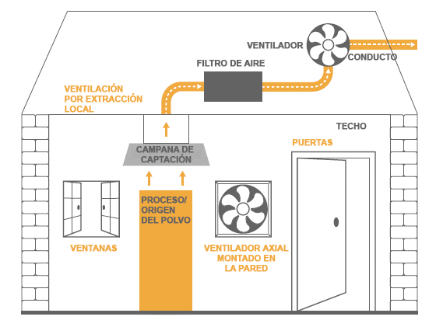
TIPOS DE VENTILACIÓN
Existen tres tipos de sistemas de ventilación con diferentes funciones:
Ventilación natural: (por ejemplo, aire fresco de las ventanas, puertas, etc.) permite que fluya el aire, reduciendo de forma natural la concentración de los contaminantes aerotransportados.
Ventiladores instalados en la pared: se usan para crear un flujo constante de aire, sustituyendo el aire contaminado por aire limpio.
Ventilación por extracción: se usa para captar el polvo aerotransportado antes de que llegue a la zona de respiración de los trabajadores, para luego extraerlo de una forma segura.
Notes:
Existen tres tipos principales de ventilación. La ventilación por extracción local generalmente se considera el tipo de ventilación más efectivo y debería usarse siempre que sea posible.

Slide 9
QUÉ HACER Y QUÉ NO HACER EN LA VENTILACIÓN
QUÉ HACER
Usar sistemas de ventilación siempre que sea posible.
Avisar de problemas y fallos relacionados con los sistemas de ventilación.
Texto para el instructor – Añada texto adicional sobre ventilación general adecuado a su contexto.
QUÉ NO HACER
Interferir en los sistemas de ventilación
Usar ventiladores portátiles que puedan entorpecer el flujo de aire alrededor de los sistemas de ventilación por extracción o que puedan alterar el polvo asentado y hacer que se convierta en aerotransportado.
Texto para el instructor – Añada texto adicional sobre ventilación general adecuado a su contexto.

Slide 10
DIAPOSITIVA VACÍA
Use esta diapositiva para crear materiales personalizados de formación específicos para un entorno/contexto laboral en concreto.
Para cambiar la imagen, haga clic con el botón derecho > Cambiar imagen > Desde el archivo.
Para crear más diapositivas, haga clic en «Nueva diapositiva» en la pestaña de arriba.

Slide 11
CONCLUSIÓN
La ventilación es una parte fundamental del control del polvo y ayuda a mantener unos niveles seguros de calidad del aire.
Recuerde:
Use siempre sistemas de ventilación cuando sea posible.
No interfiera en los sistemas de ventilación.
Si sospecha que un sistema de ventilación no funciona correctamente, póngase en contacto con el jefe de planta.

Slide 12
INFORMACIÓN ADICIONAL
Buenas prácticas para Ventilación General (Hoja de tareas 2.1.9)
Guía de Buenas Prácticas de NEPSI
Guía NEPSI para pymes
Consulte la Plataforma de E-learning de NEPSI en training.nepsi.eu para obtener más recursos de formación sobre SCR.

